Slide 1
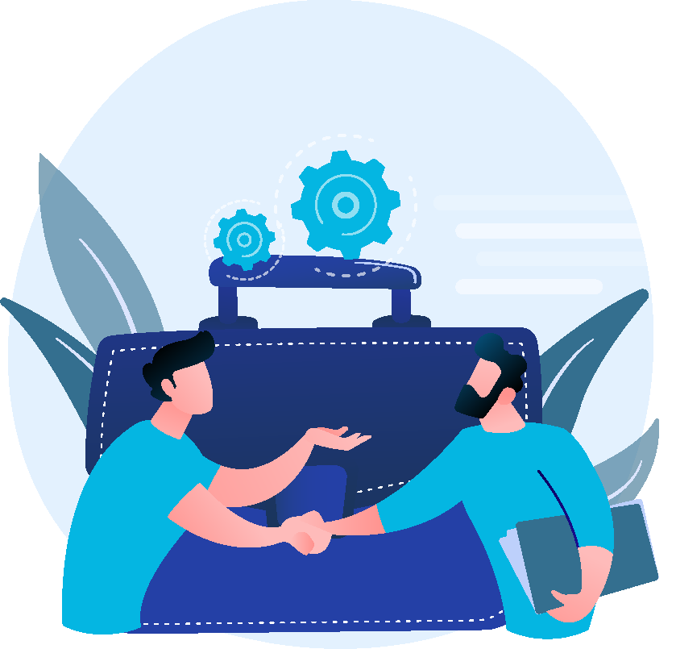
Kick-off Leidinggevenden
Nieuwe Gesprekkencyclus

Slide 2
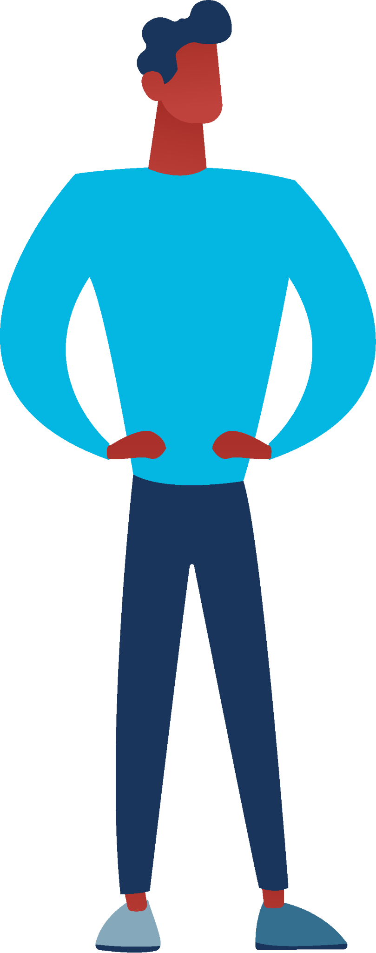
Korte introductie door HR en/of Directie
!
Wat gaan we doen?
De gesprekkencyclus vernieuwen…
Waarom doen we dit?
De wens vanuit de organisatie iets te veranderen…
Hoe gaan we dat doen?
Ondersteund door Dialog…
Geef kaders mee
Bijv. maak je plan voor datum .. En plan het gesprek met je leidinggevende

Slide 3
Korte introductie door HR en/of Directie
!
Hoe ziet de planning eruit?
Er zijn sessies in de komende weken…
Wat verwachten we van jou?
Zelf actief aan de slag…
Waar kan je terecht met vragen?
Bij HR…
Geef kaders mee
Bijv. maak je plan voor datum .. En plan het gesprek met je leidinggevende

Slide 4
Informatie bij online sessie
Zet je microfoon aan als je iets wilt zeggen
Stuur een chatbericht als je iets wilt vragen
Zet je mail en telefoon uit (geen afleiding)
Je ontvangt de presentatie achteraf
Je krijgt straks de ‘Aan de slag’ brochure

Slide 5
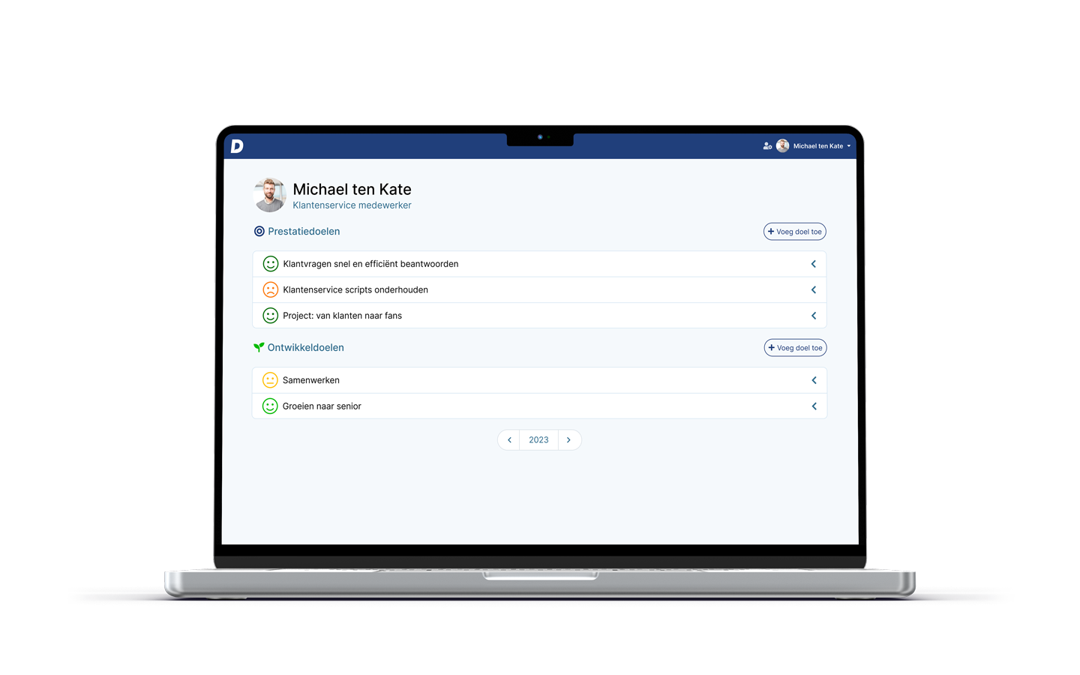
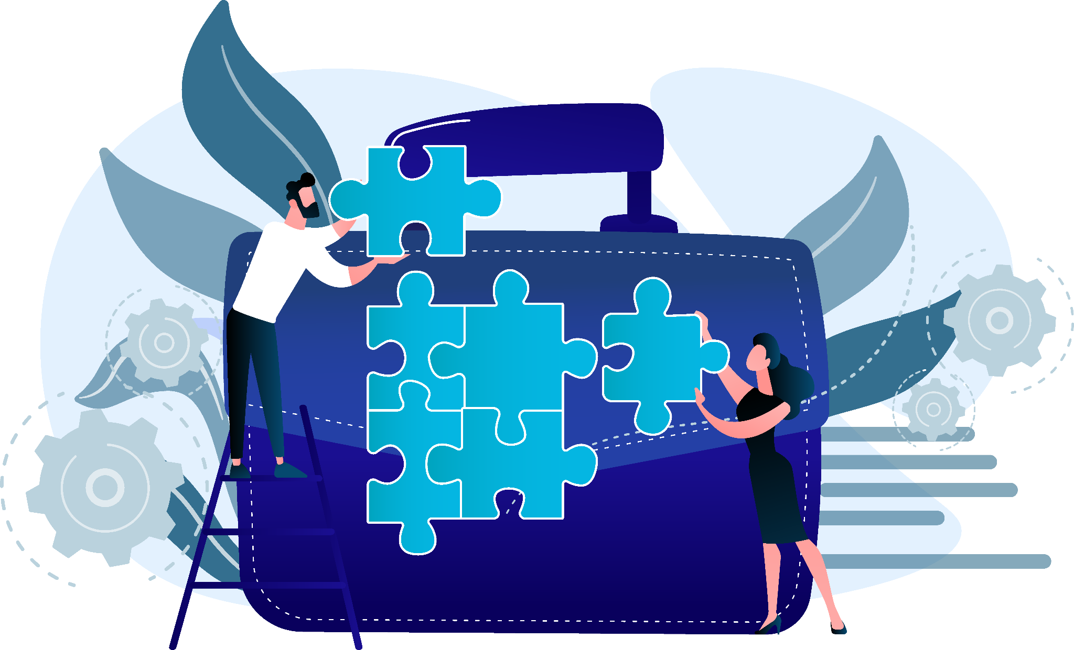
Doel van deze sessie: starten met Dialog
Je begrijpt goed hoe Dialog werkt
Je wilt met Dialog aan de slag
Je bent gestart!
Je hebt een persoonlijk plan
én een plan van aanpak voor je team

Slide 6
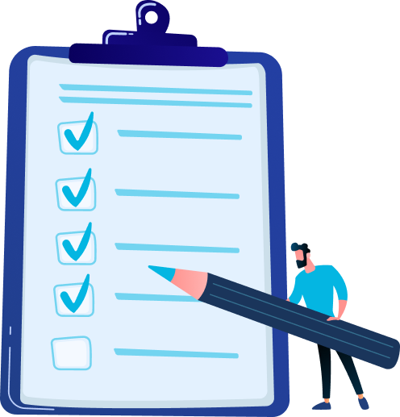
Programma
Waarom doen we dit: nieuwe gesprekkencyclus
Hoe ondersteunt Dialog hierbij?
Wat wordt er van jou verwacht:
Je eigen persoonlijk plan
Je plan van aanpak voor het team
Wat is het vervolg:
Kick-off sessie(s) medewerkers
Terugkomsessie

Slide 7
Waarom doen we dit:
de nieuwe gesprekkencyclus

Slide 8
Doel gesprekkencyclus
10 minuten plenair
Waarom hebben we een gesprekkencyclus?
Wat is het doel?
Wat willen we er mee bereiken?
Een goed gesprek leidt tot:
Gezamenlijk doel
Positieve houding
Echt luisteren
Aannames toetsen

Slide 9
Doel gesprekkencyclus
Stimuleren van persoonlijke ontwikkeling
Mensen laten doen waar ze goed in zijn
Realiseren van team- en organisatiedoelen
Tekst
Tekst
Tekst

Slide 10
Waarom vernieuwen we de gesprekkencyclus?
Staat los van dagelijkse praktijk
Proces is start en dwingend
Is een administratief ‘moetje’
Gesprekken kosten veel tijd en leveren niets op
Helpt mensen niet beter te worden
Doelen zijn niet top-of-mind gedurende het jaar
Beperkt nemen van verantwoordelijkheid
Manager is leidend en doelen zijn opgelegd

Slide 11
Wat willen we stimuleren?
Eigenaarschap
Reflectie & feedback
Het goede gesprek
We geven medewerkers het vertrouwen om meer regie te voeren
We stimuleren zelfreflectie en feedback, wat leidt tot betere resultaten
We zijn steeds met elkaar in gesprek over hoe het gaat en wat iemand nodig heeft

Slide 12
Hoe ziet de nieuwe gesprekkencyclus eruit?
Januari
Voorstel medewerker persoonlijk plan
Februari
Bespreken persoonlijk plan
Juli
Tussentijdse evaluatie
December
Eindejaars evaluatie
Eigenaarschap
Medewerkers maken
een persoonlijk plan en zijn in de lead
Reflectie & feedback
Medewerkers vragen regelmatig feedback en reflecteren.
Het goede gesprek
Elk gesprek (Bila) staan we stil bij het persoonlijke plan en hoe het gaat
Suggesties & toelichting
Pas deze slide aan aan de cyclus van de klant. Hier omschrijven we het formele proces van de klant.

Slide 13
Hoe ondersteunt Dialog hierbij?

Slide 14
Maak een persoonlijk plan
Wat wil je bereiken?
Welke prestatiedoelen kan je voor jezelf formuleren?
Wat wil je ontwikkelen?
Welke ontwikkeldoelen wil je voor jezelf stellen?
Hoe wil je herinnerd worden aan je doelen?
Stel reminders in

Slide 15
Inspiratie voor prestatiedoelen
Jouw huidige functie
Wat kun je doen om beter te worden in je huidige rol?
Team- en organisatiedoelen
Wat kun je bijdragen aan de doelen van jouw team, of van de organisatie?
Eigen doelen
Wat wil je verder bereiken?

Slide 16
Inspiratie voor ontwikkeldoelen
Competencies en kernwaarden
Waar wil je beter in worden?
Loopbaanontwikkeling
Wil je eventueel een volgende stap zetten?
Persoonlijke ontwikkeling
Wat wil je eventueel nog verder ontwikkelen?

Slide 17
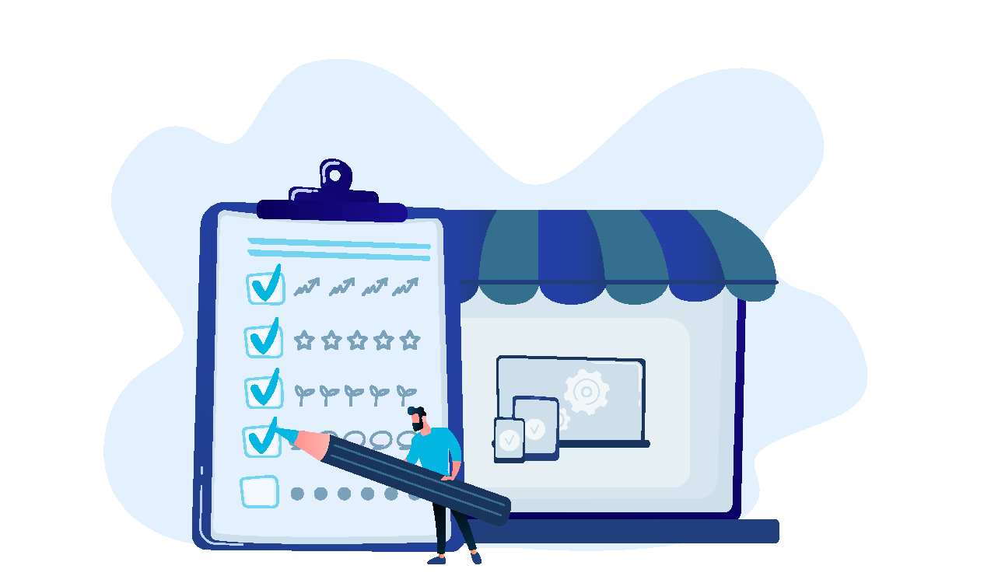
Algemene tips
Focus! Start niet met teveel doelen
Welke 3-4 doelen wil je nu mee aan de slag?
Opknippen in haalbare stappen
Maak je doelen smart, vergroot de kans op succes
Prik een vast moment voor reflectie
Houd je plan top of mind en bespreek het regelmatig

Slide 18
Hoe ondersteunt Dialog jou en je team?
DEMO

Slide 19
Wat wordt er van jou verwacht:
je persoonlijke plan

Slide 20
Formuleer je doelen
Formuleer 2 prestatiedoelen
Voorbeeld:
Ik wil het gebruik van Dialog in mijn team borgen
100% van mijn team heeft een persoonlijk plan
Alle teamleden vragen elke maand feedback
100% van mijn team rond zijn evaluaties af

Slide 21
Formuleer je doelen
Formuleer 2 ontwikkeldoelen
Voorbeeld:
Ik wil beter worden in het geven van feedback
Ik geef elke maand aan alle teamleden feedback
Ik geef vaker complimenten
Ik geef vaker constructieve feedback

Slide 22
Zelf aan de slag met Dialog
Registreren en inloggen (single sign-on)
Formuleer minstens 1 eigen prestatiedoel
Formuleer minstens 1 eigen ontwikkeldoel
Formuleer minstens 1 teamdoel
Reflecteer op je eigen doelen (met de smileys)
Vraag en geef minstens 1 keer feedback
Eventueel: Dialog installeren op mobiel

Slide 23
Problemen met inloggen?
Stuur een mail naar: support@dialog.nl
Zet jullie HR manager [mail] op cc
Maak een screenshot van je hele scherm
Leg uit welke stappen je hebt gezet

Slide 24
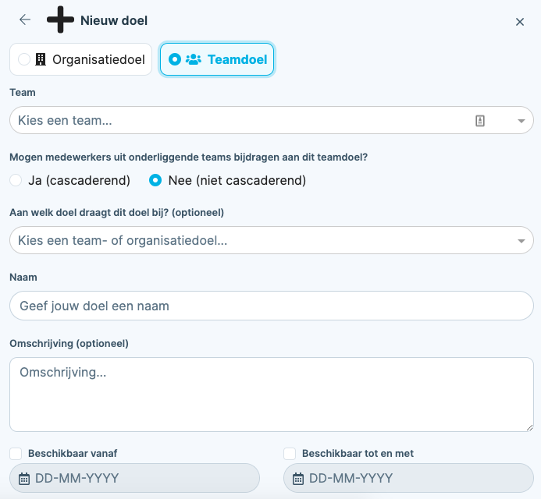
Teamdoelen
Teamdoel toevoegen
Geef aan om welk team het gaat
Bepaal wie mag bijdragen
Alleen dit team
Alle onderliggende teams
Geef teamdoel een herkenbare naam
Bepaal de periode van geldigheid

Slide 25
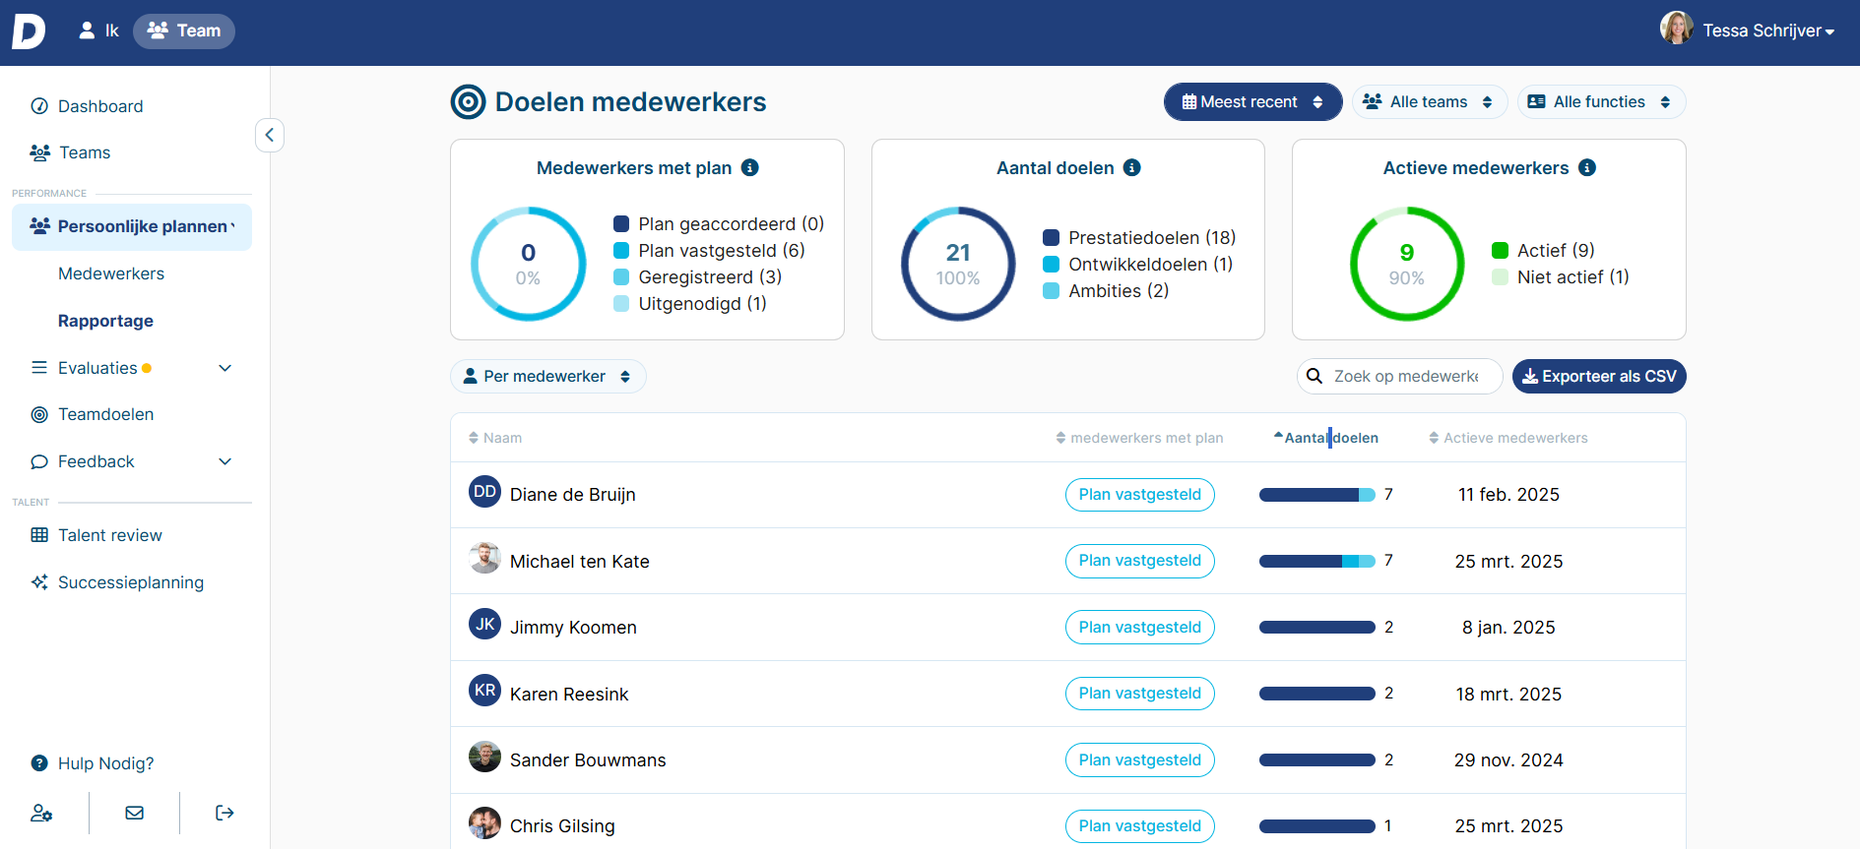
Inzichten in de activiteit van jouw team

Slide 26
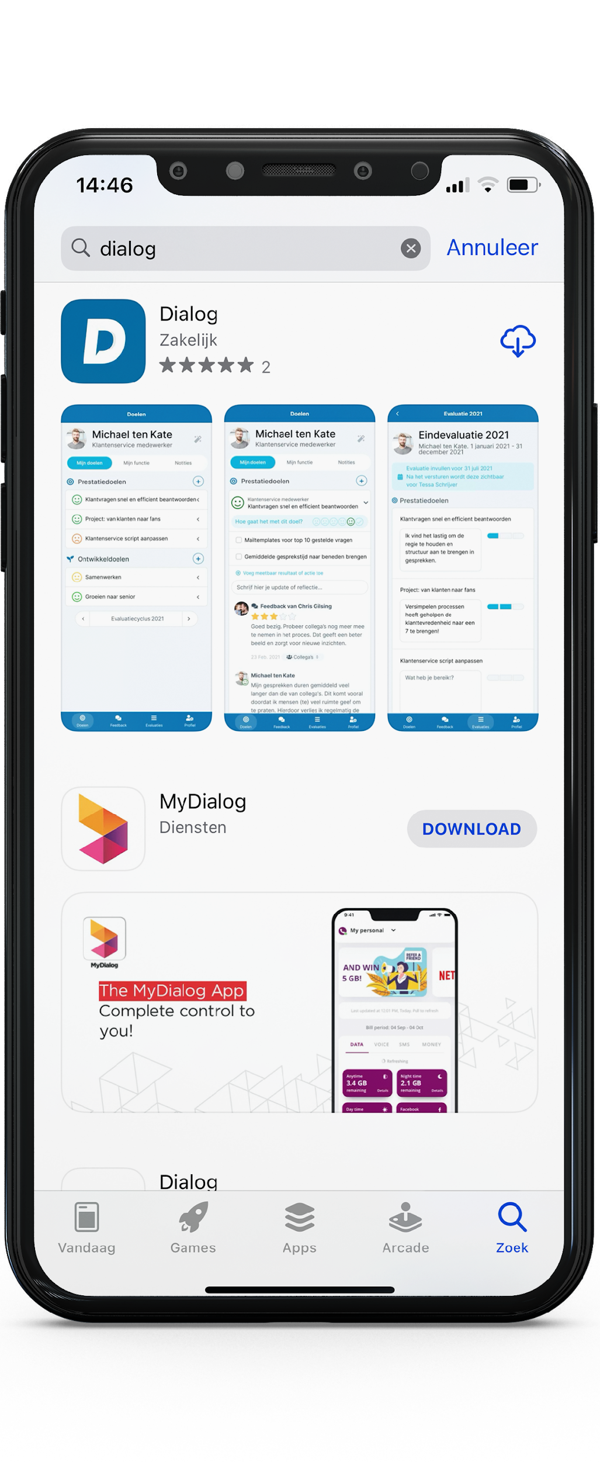
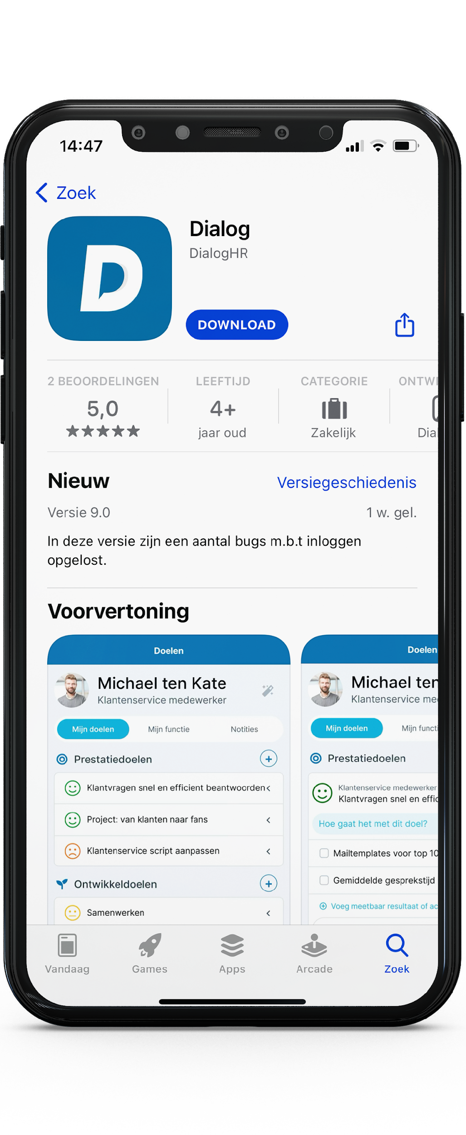
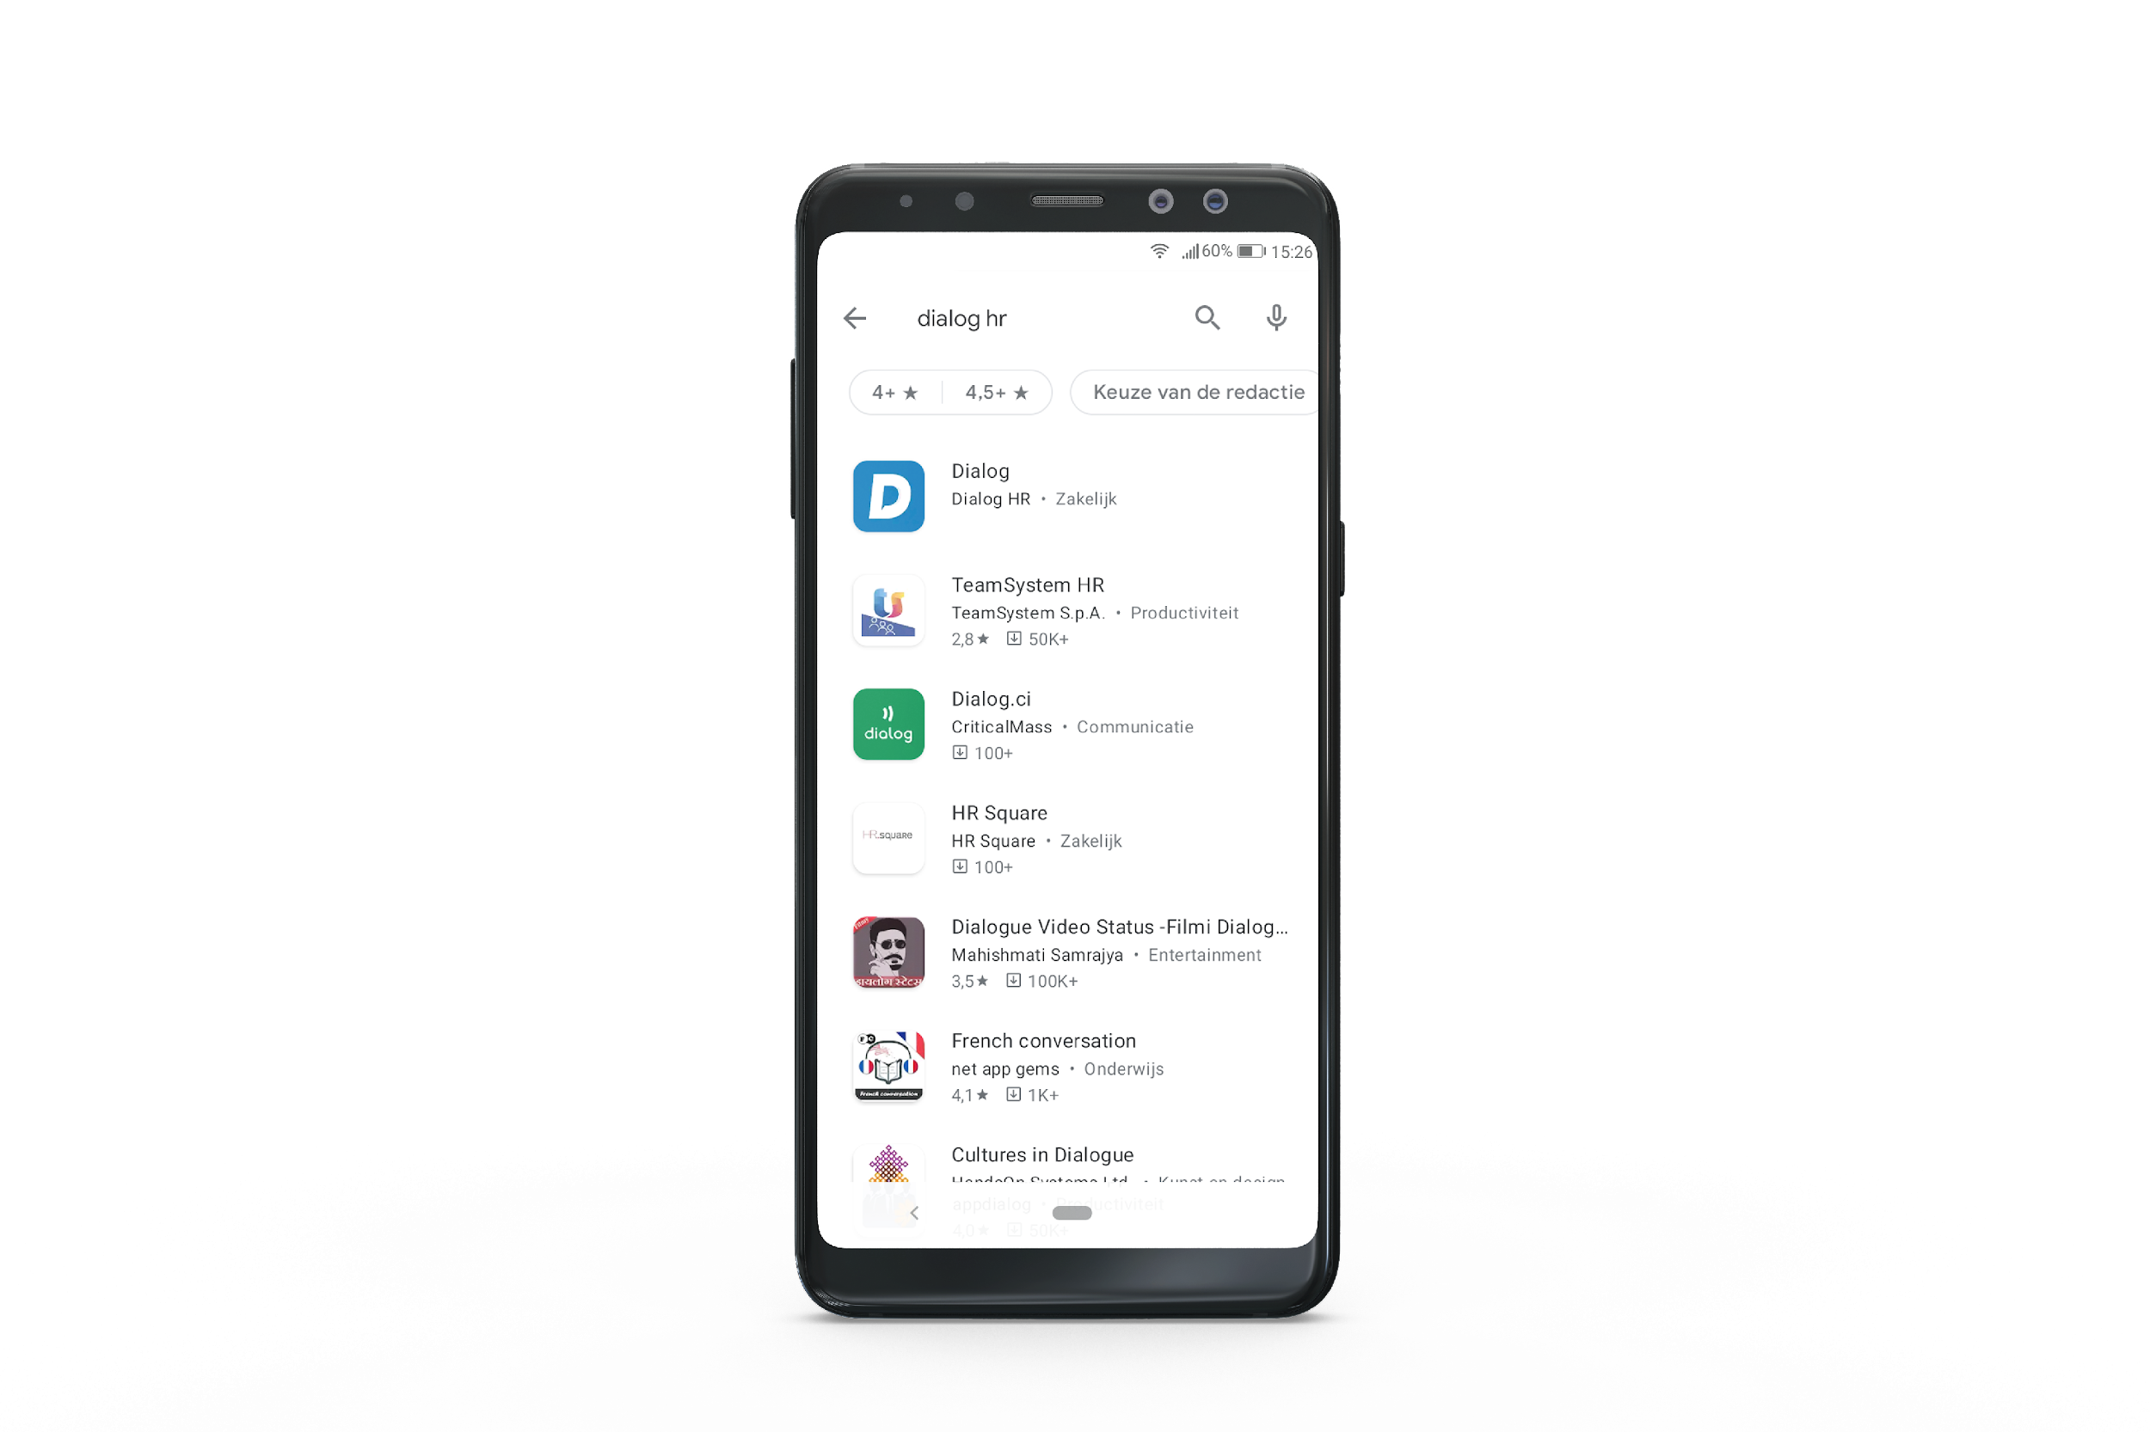
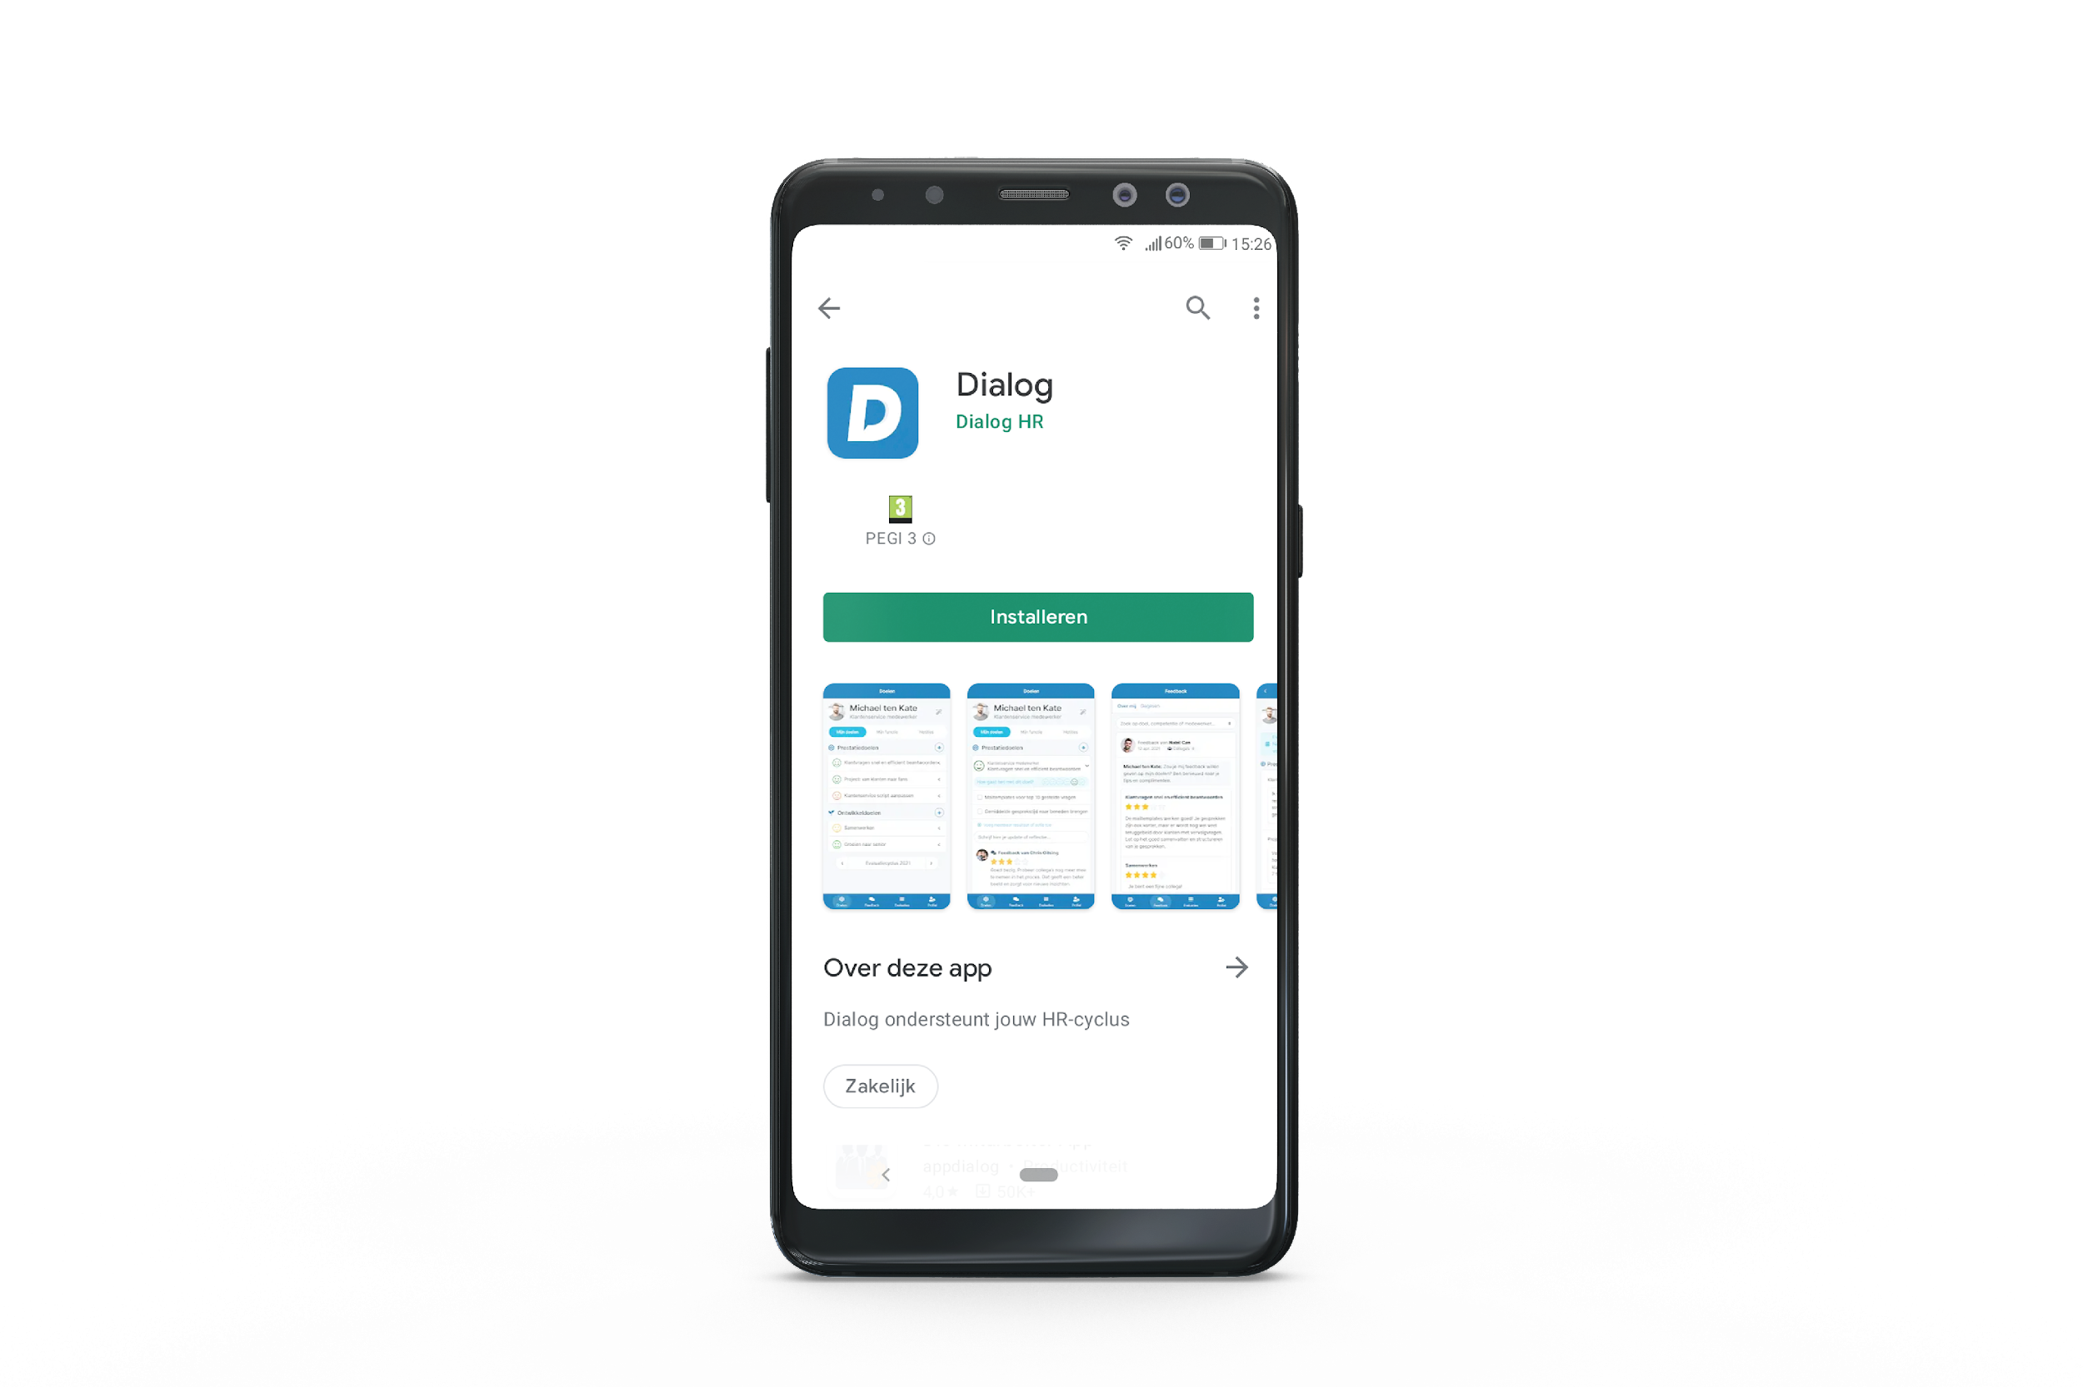
Installeren op smartphone
Iphone
Android
Stap 1
Zoek in de App Store op ‘Dialog’
Stap 2
Klik daarna op de knop ‘Download’
Stap 1
Zoek in de Google Play Store op ‘Dialog HR’
Stap 2
Klik daarna op de knop ‘Installeren’

Slide 27
Wat wordt er van jou verwacht:
je plan van aanpak voor je team

Slide 28
Plan van aanpak voor je team
10 minuten zelfstandig + 20 minuten plenair
Plannen teamsessie (introductie)
Afspraken en verwachtingen
Impact op Bila’s, teamoverleg e.d. bepalen
Feedback: hoe moet dit terugkomen?
Een goed gesprek leidt tot:
Gezamenlijk doel
Positieve houding
Echt luisteren
Aannames toetsen

Slide 29
Checklist
Teamsessie plannen (dag – tijd)
Presentatie maken voor teamsessie
Datum plannen wanneer de persoonlijke plannen gereed zijn
Data plannen voor gesprekken om deze plannen te bespreken
Afspraken maken hoe Dialog te gebruiken tijdens bila’s
Afspraken maken hoe Dialog te gebruiken tijdens teamoverleg
Communiceren wat medewerkers van jou mogen verwachten
Communiceren van jij van je medewerkers verwacht
Bepalen hoe je feedback geven/vragen gaat stimuleren

Slide 30
Wat is het vervolg?

Slide 31
Kick-off sessies medewerkers
Wanneer staan deze gepland?
Ook leidinggevenden zijn hierbij aanwezig
Leidinggevenden doen actief mee
Uitspreken van verwachtingen
Eigen persoonlijk plan laten zien
Voorbeeldrol: goed voorbeeld doet volgen!

Slide 32
Terugkomsessie
1 maand nadat medewerkers gestart zijn
Hoe gaat het gebruik van Dialog binnen je team?
Heeft iedereen een persoonlijk plan? Jij ook?
Hoe verlopen de gesprekken?
Wat gaat goed, wat kan beter?
Welke vragen heb je nog over Dialog?
Hoe ga je Dialog gebruiken in je way of working?
Wat is de volgende stap?

Slide 33
Volgende stappen
Persoonlijk Plan
Plan van aanpak team
Terugkomsessie
Bepaal wat je wil bereiken en ontwikkelen en leg dit vast in je je persoonlijk plan
Bepaal hoe je met je team aan de slag gaat en hoe je met hen in gesprek blijft
Bepaal wat je verder nog
wilt bespreken tijdens de terugkomsessie

Slide 34
Evaluatie

Slide 35
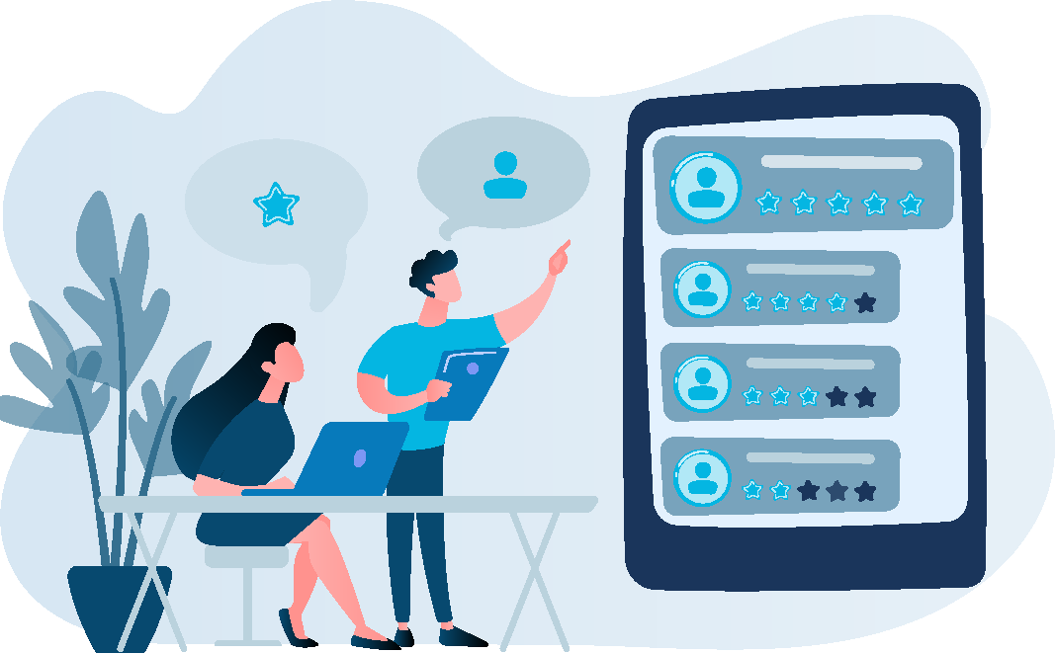
Evaluatie - 6 vragen
Naam

Slide 36
Evaluatie
Ik weet wat er van mij verwacht wordt
Ik heb een duidelijk plan voor mijn team
Ik begrijp goed hoe Dialog werkt
Ik ben enthousiast over het platform

Slide 37
Bedankt en veel succes & plezier toegewenst!

